Slide 1
Tervetuloa kuulemaan toisen asteen ammatillisesta koulutuksesta Riveriassa
Syksy 2025
Silja Niittymäki, opinto-ohjaaja

Slide 2
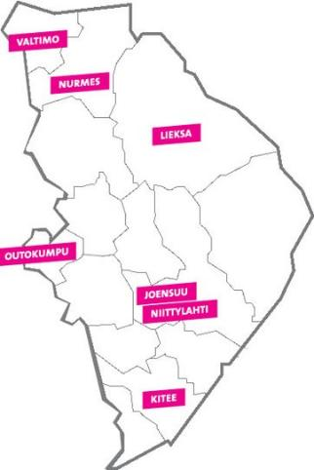
Monialaista ammatillista koulutusta usealla eri paikkakunnalla
Yli 130 tutkintoa
Perustutkinnot
Ammattitutkinnot
Erikoisammattitutkinnot
8710 tutkinto-opiskelijaa
useilla eri ammattialoilla

Slide 3
Ammatillisessa koulutuksessa opiskelu on
monipuolista ja käytännönläheistä
teoriaopetusta oppitunneilla
käytännön harjoituksia oppilaitoksessa ja työsaleissa
opitun soveltamista aidoissa työelämän tehtävissä työpaikoilla
Opinnoissa vaihtelevat lähiopetus, työelämässä tapahtuva oppiminen sekä verkko-opinnot
Lähiopetusta Peltolan kampuksella voi olla myös ilta-aikaan klo 20:00 saakka
Kesäkaudella mahdollista opiskella henkilökohtaisen suunnitelman (HOKS) mukaan
Itsenäisen tiedonhaun ja soveltamisen taitoja tarvitaan
Opintoihin kuuluu etäopintoja verkossa

Slide 4
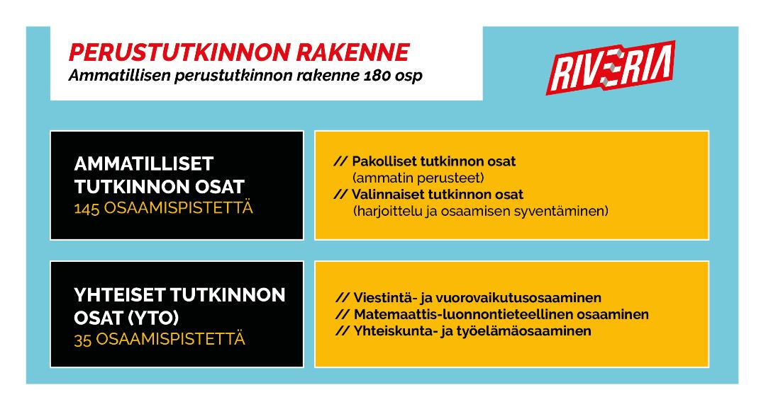

Slide 5

Unelmat todeksi
Taitajapolku
Opintojen aikana tavoitteena Taitaja SM-kilpailut
Yrittäjyyspolku
Yrittäjyyteen tähtääville
Nuori Yrittäjä-toiminta
Kansainvälisyyspolku
Kieliopinnot ja mahdollisuus kansainväliseen työssäoppimiseen
Joensuun Urheiluakatemia
Urheiluoppilaitoksen opiskelijoille tarjotaan mahdollisuus suorittaa osa ammatillisista ja yhteisistä opinnoista urheiluvalmennusta hyödyntäen
Väyläopintopolku
Ammattikorkeakoulu- ja yliopisto-opintoja ammatillisen tutkinnon aikana
Kaksoistutkintopolku
Ammatillisen tutkinnon ohessa opiskellaan yo-tutkintoon tähtääviä lukio-opintoja

Slide 6

Kaksoistutkinto: ​ ammatillinen perustutkinto ja ylioppilastutkinto
Ammatillisen tutkinnon ohessa opiskellaan ylioppilastutkintoon tähtääviä lukio-opintoja
Lukiokurssit korvaavat osan perustutkintoon kuuluvista yhteisten aineiden opinnoista
Kaksoistutkinnossa opiskellaan lukiotavoitteiden mukaisesti äidinkielen, ruotsin, englannin, matematiikan ja/tai reaaliaineen kursseja.
Opiskeluaika on opiskelijan tilanteesta riippuen 3 - 4 vuotta
Lukio-opetus järjestetään yhteistyössä Joensuun Aikuislukion sekä maakuntien lukioiden kanssa
Joensuussa lukio-opetusjaksot ovat Niskalan kampuksella
Kaksoistutkinto-opiskelu antaa hyvän pohjan jatko-opinnoille sekä laajan osaamisen yleissivistävissä aineissa

Slide 7

Ohjaus ja opiskeluhuolto opiskelijan tukena
Omavalmentaja
Opinto-ohjaaja
Opettajat
Erityisopettaja
Ammatillinen ohjaaja
Kuraattori
Koulupsykologi
Opiskeluterveydenhuolto

Slide 8
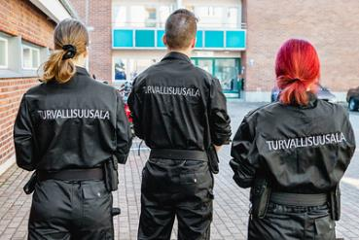
Pääsy- ja soveltuvuuskokeet
Alalle soveltuvuutta ja motivaatiota mittaava pääsy- ja soveltuvuuskoe seuraavilla aloilla:
Kasvatus- ja ohjausala
Logistiikka-ala
Media-alan ja kuvallisen ilmaisun perustutkinto
Metsäala
Sosiaali- ja terveysala
Turvallisuusala
Hakija ei voi tulla valituksi koulutukseen, mikäli hän ei osallistu pääsy- tai soveltuvuuskokeeseen.
Lue lisää riveria.fi → pääsy- ja soveltuvuuskokeet

Slide 9

Terveydentila ja toimintakyky (SORA)
koulutukseen hakeutuessa on huomioitava mahdolliset alakohtaiset terveydentilaan tai toimintakykyyn liittyvät vaatimukset
alalle hakeutuvan opiskelijan tulee olla terveydentilaltaan ja toimintakyvyltään kykenevä alan opintoihin sekä työpaikalla oppimiseen
varmistetaan, että asiakkaiden, potilaiden, muiden opiskelijoiden tai työntekijöiden turvallisuus ei vaarannu
mahdollisista ammatinvalintaan vaikuttavista terveydentilan ja toimintakyvyn pulmista tulee keskustella nuoren kanssa kotona sekä oman opinto-ohjaajan kanssa.
Tutkintokohtaiset terveydentilavaatimukset ammatillisessa koulutuksessa löytyvät:
Hakijan terveys ja toimintakyky – Opintopolku
Riverian opiskeluhuollon henkilöstö vastaa myös alakohtaisiin kysymyksiin.
Riverian aloista vaatimuksia seuraavissa:
Kaivosalan perustutkinto
Logistiikka-alan perustutkinto
Rakennusala; maanrakennuskoneenkuljetuksen osaamisala
Metsäala; metsäkoneenkuljetuksen ja puutavara-autokuljetuksen osaamisala
Kasvatus- ja ohjausalan perustutkinto
Sosiaali- ja terveysalan perustutkinto
Turvallisuusalan perustutkinto

Slide 10

HOKS – henkilökohtainen osaamisen kehittämissuunnitelma
Laaditaan opintojen alkuvaiheessa jokaiselle opiskelijalle yhdessä nimetyn omavalmentajan kanssa
Kirjallisena opiskelijan Wilmassa, josta se on opiskelijan ja huoltajan luettavissa
Laatimassa myös erityisopettaja ja/tai opinto-ohjaaja tarpeen mukaan
HOKS auttaa:
hahmottamaan tutkinnon rakennetta
opintojen suunnittelussa, valintojen tekemisessä sekä
opintojen etenemisen seurannassa
Alaikäisen huoltajalla on mahdollisuus osallistua HOKSin laadintaan ja päivittämiseen.

Slide 11
Erityinen tuki
Mikäli nuori tarvitsee erityistä tukea opintoihinsa, niin tukitoimet suunnitellaan osaksi HOKSia yhdessä erityisopettajan kanssa.
Niveltiedot tärkeitä siirtymävaiheessa peruskoulusta toiselle asteelle
Tuen tarpeen tunnistaminen
(niveltiedot, lukitestaus, havainnot opintojen aikana)
Tuen suunnittelu
Opiskelija ja huoltaja sekä alan erityisopettaja, omavalmentaja, opettajat,
Tuen suunnitelma laaditaan yksilöllisesti Wilman HOKS:iin tutkinnon osittain
Huomioitavia seikkoja:
Ei erillisiä pienryhmiä, tuki tarjotaan integroituna opetusryhmään
Opiskeluryhmän kokoonpano vaihtuu jaksojen ja oman hoks-suunnitelman mukaan
Verkko-opinnot kuuluvat osaksi tutkintoa myös erityisen tuen opiskelijoilla
Opintoja voi olla myös toisella kampuksella, (Y-aineet Joensuussa)
Tukimuotona tarvittaessa mukautus

Slide 12

TUVA –tutkintokoulutukseen valmentava koulutus
TUVA-koulutusta järjestävät alueellamme Riverian lisäksi Joensuun kaupunki ja Luovi
Koulutuksen aikana opiskelija voi:
tarkentaa suunnitelmiaan jatko-opinnoista
parantaa opiskeluvalmiuksiaan
korottaa peruskoulun arvosanoja
suorittaa osia lukio- tai ammatillisesta koulutuksesta
tarvittaessa myös parantaa suomenkielentaitoa (maahanmuuttajat)
AJANKOHTAISTA: ke 14.1. klo 17–18
Tuva-koulutusten info erityisesti 9. luokkalaisten huoltajille Teams-yhteydellä

Slide 13
Opistovuosi oppivelvollisille
Riverian kansanopiston koulutus Riverian Niittylahden kampuksella
Toiminnallisuuteen ja luoviin menetelmiin pohjautuvaa yhteisöllistä koulutusta oppivelvollisille
Opiskelu tapahtuu oppilaitoksessa, työelämässä ja erilaisissa projekteissa
Opinnot sisältävät:
Arjen hallintaa ja elämäntaitoja
Opiskelutaitoja ja tulevaisuuden suunnittelua
Vuorovaikutusta ja viestintää
Matemaattisia perustaitoja
Aktiivista kansalaisuutta
Urasuunnittelua

Slide 14
Riveriaan vai Luoviin?
Riverian opinnoissa:
Opiskelija tarvitsee muun muassa itseohjautuvuutta: siirtymiset kampusten välillä ja työssäoppimispaikkaan, itsenäisen opiskelun taitoja: lukujärjestyksen ja viestinnän itsenäinen seuraaminen sekä ajanhallintataitoja
Yhteiset tutkinnonosat keskitetty yhdelle kampukselle ja ne järjestetään luokkamuotoisesti
Ryhmäkoot voivat olla suuria
Opiskeluryhmät voivat vaihdella
Opintoihin sisältyy verkko-opintoja
Luovin opinnoissa:
Opiskelijoille on oma ryhmäkohtainen luokkatila
Pienet ryhmät, 12 opiskelijaa
Ohjattu asuminen asuntolassa
Ei pakollisia verkko-opintoja
Y-aineet suurelta osin integroituna ammatillisiin aineisiin
Yhteistyötapaamiset olemassa olevan palveluverkoston kanssa
Ohjaaja tarvittaessa vastassa bussi-/juna-asemilla opintojen alussa ja ohjaa kotiinlähdössä

Slide 15

Alakohtaisia videoita ja lisätietoa Riveriasta
www.riveria.fi
Riverian hakijan opas 2026
Riveria Hakijan opas 2026 by Riveria - Issuu
Sosiaalisen median kanavat:
Facebook
Instagram
Twitter
Snapchat
Viralliset hastagit: #riverialainen #ratkaisevattekijät
Koulutusalatutustumiset järjestyvät oman koulun opinto-ohjaajan kautta.

Slide 16
Kiitos

